Slide 1
웹프로그래밍
- Web Programming -
4. Javascript
정보보호학과 이병천 교수

Slide 2
4. Javascript
13. 자바스크립트와의 첫 만남
14. 자바스크립트 기본 문법
15. 함수와 이벤트
16. 자바스크립트와 객체
자바스크립트 예제

Slide 3
13. 자바스크립트와 첫 만남
13-1
자바스크립트로 무엇을 할까
13-2
웹 브라우저가 자바스크립트를 만났을 때
13-3
자바스크립트 용어와 기본 입출력 방법
13-4
자바스크립트 스타일 가이드

Slide 4
자바스크립트로 무엇을 할까
웹 요소를 제어합니다
웹 애플리케이션을 만듭니다
웹 요소를 가져와서 필요에 따라 스타일을 변경하거나 움직이게 할 수 있음
웹 사이트 UI 부분에 많이 활용
예) 마우스 포인터를 올렸을 때 펼쳐지는 메뉴 한 화면에서 탭을 눌러 내용만 바뀌도록 하는 콘텐츠
최근의 웹 사이트는 사용자와 실시간으로 정보를 주고 받으며 애플리케이션처럼 동작
예) 온라인 지도의 길찾기 서비스, 데이터 시각화 서비스 공개된 API를 활용한 다양한 서비스
다양한 라이브러리를 사용할 수 있습니다
서버를 구성하고 서버용 프로그램을 만들 수 있습니다
웹을 중심으로 하는 서비스가 늘어나면서 브라우저에서 처리해야 할 일이 늘어남 → 라이브러리와 프레임워크가 계속 등장
예) 시각화를 위한 d3.js, 머신러닝을 위한 tensorflow.js DOM 조작을 위한 jQuery 등
예) 웹 애플리케이션 개발을 위한 React, Angular, Vue 등
node.js : 프런트엔드 개발에 사용하던 자바스크립트를 백엔드 개발에서 사용할 수 있게 만든 프레임워크

Slide 5
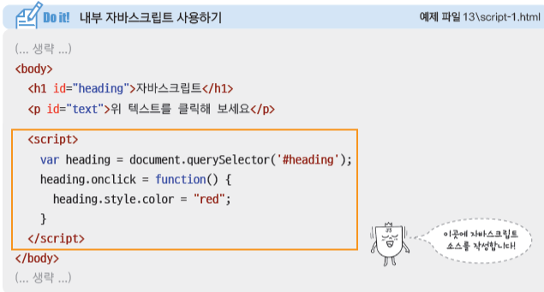
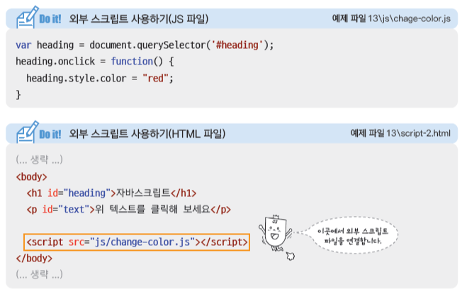
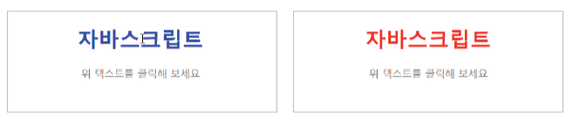
웹 브라우저가 자바스크립트를 만났을 때
웹 문서 안에 자바스크립트 작성하기
외부 스크립트 파일 연결해서 작성하기
<script> 태그와 </script> 태그 사이에 자바스크립트 소스 작성
웹 문서 안의 어디든 위치할 수 있지만, 주로 </body> 태그 앞에 작성
자바스크립트 소스가 있는 위치에서 실행됨.
자바스크립트 소스를 별도의 파일(*.js)로 저장한 후 웹 문서에 연결

Slide 6
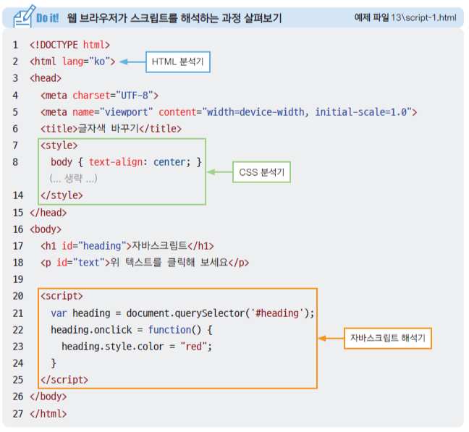
웹 브라우저가 자바스크립트를 만났을 때
웹 브라우저에서 스크립트를 해석하는 과정
① 1행에 있는 <!DOCTYPE html>를 보고 현재 문서가 웹 문서라는 것을 인식
이제부터 HTML 표준에 맞춰 소스를 읽기 시작
② 웹 문서에서 HTML 태그의 순서와 포함 관계 확인
③ 태그 분석이 끝나면 7~14행의 스타일 정보 분석.
④ 20행의 <script> 태그를 만나면 자바스크립트 해석기에게 스크립트 소스 넘김
자바스크립트 해석기에서 <script>와 </scirpt> 사이의 소스를 분석하고 해석
⑤ ②에서 분석한 HTML과 ③에서 분석한 CSS 정보에 따라 웹 브라우저 화면에 표시
⑥ 웹 브라우저에서 사용자가 동작하면 자바스크립트를 실행해서 결과를 화면에 표시

Slide 7
웹 브라우저가 자바스크립트를 만났을 때
웹 브라우저에서 스크립트를 해석하는 과정
① 1행에 있는 <!DOCTYPE html>를 보고 현재 문서가 웹 문서라는 것을 인식
이제부터 HTML 표준에 맞춰 소스를 읽기 시작
② 웹 문서에서 HTML 태그의 순서와 포함 관계 확인
③ 태그 분석이 끝나면 7~14행의 스타일 정보 분석.
④ 20행의 <script> 태그를 만나면 자바스크립트 해석기에게 스크립트 소스 넘김
자바스크립트 해석기에서 <script>와 </scirpt> 사이의 소스를 분석하고 해석
⑤ ②에서 분석한 HTML과 ③에서 분석한 CSS 정보에 따라 웹 브라우저 화면에 표시
⑥ 웹 브라우저에서 사용자가 동작하면 자바스크립트를 실행해서 결과를 화면에 표시

Slide 8
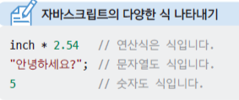
자바스크립트 용어와 기본 입출력 방법
식과 문
식(expression)
값을 만들어 낼 수 있다면 모두 식이 될 수 있다
식은 변수에 저장된다
문(statement)
문의 끝에는 세미콜론(;)을 붙여서 구분하는게 좋다
넓은 의미에서 식이나 값을 포함할 수 있다

Slide 9
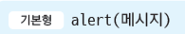
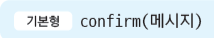
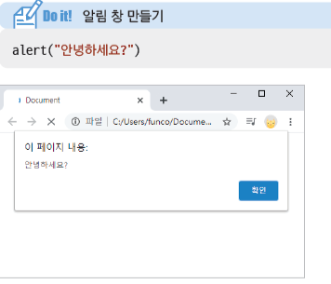
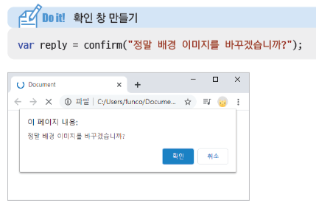
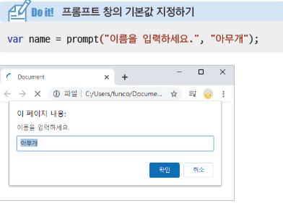
자바스크립트 용어와 기본 입출력 방법
간단한 입출력 방법
알림 창 출력
확인 창 출력
프롬프트 창에서 입력받기
‘확인’ 버튼이 있는 메시지 창 표시
‘확인’ 과 ‘취소‘ 버튼이 있는 창 표시
클릭하는 버튼에 따라 프로그램 동작
텍스트 필드가 있는 창 표시
사용자 입력 값을 가져와 프로그램에서 사용

Slide 10
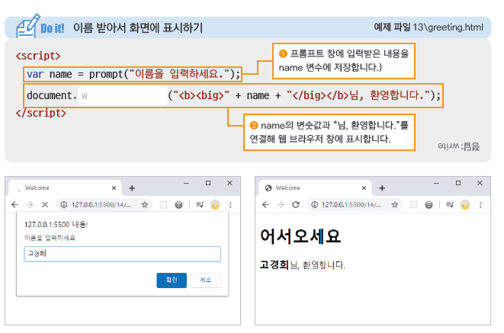
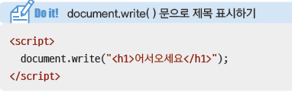
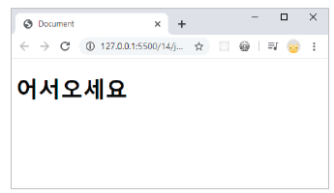
자바스크립트 용어와 기본 입출력 방법
간단한 입출력 방법
document.write( )
아직 document 객체를 배우지 않았으므로 웹 문서(document)에서 괄호 안의 내용을 표시(write)하는 명령문 이라는 정도로만 알아둘 것
괄호 안에서 큰따옴표(" ")나 작은 따옴표(' ') 사이에 입력한 내용은 웹 브라우저 화면에 그대로 표시됨
따옴표 안에는 HTML 태그도 함께 사용할 수 있음

Slide 11
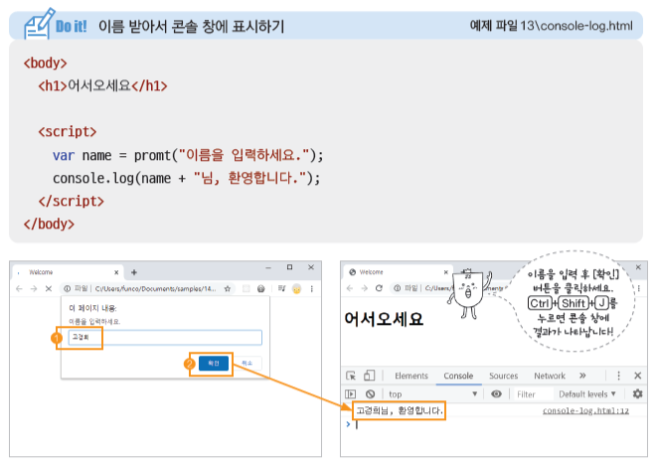
자바스크립트 용어와 기본 입출력 방법
간단한 입출력 방법
console.log( )
웹 브라우저 개발자 도구 창에 포함되어 있는 창
괄호 안의 내용을 콘솔 창에 표시
괄호 안에 변수가 들어갈 수도 있고, 따옴표 안에 텍스트를 넣을 수도 있음
따옴표 안에 태그는 사용할 수 없음
웹 브라우저에서 콘솔 창을 열려면
웹 브라우저 화면에서
[Ctrl] + [Shift] + [J] 를 누르세요

Slide 12
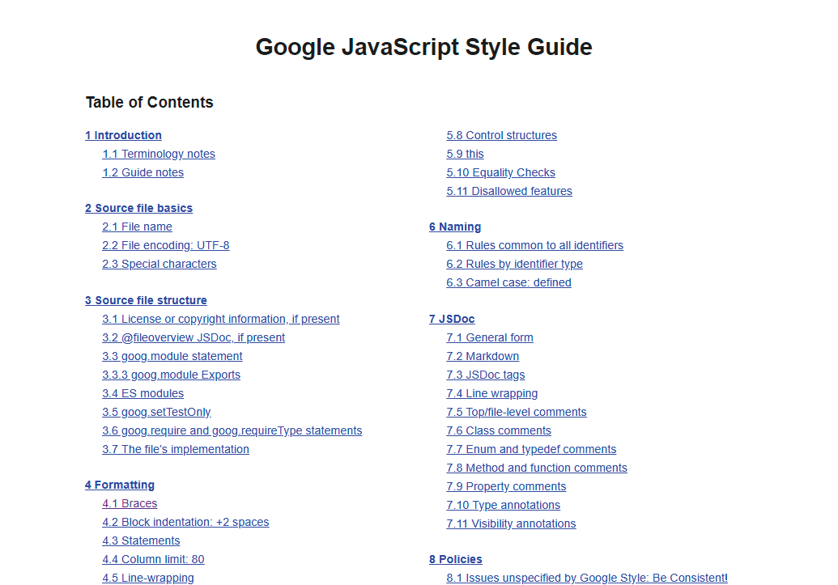
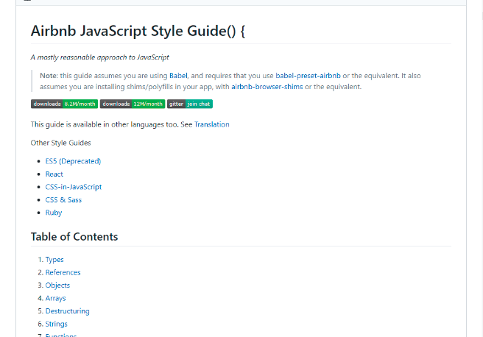
자바스크립트 스타일 가이드
스타일 가이드란
코딩 규칙을 ‘스타일 가이드’, ‘코딩 컨벤션‘, ‘코딩 스타일‘, ‘표준 스타일‘ 등으로 부름
코딩 규칙이 왜 필요할까?
자바스크립트는 다른 프로그래밍 언어에 비해 데이터 유형이 유연해서 오류 발생이 잦다
오픈 소스에 기여하거나 누군가와 공유할 소스라면 더욱 깔끔한 소스가 중요하다
팀 프로젝트를 진행한다면 통일된 코딩 규칙이 필요하다
코딩 규칙에 따라 작성된 웹 사이트는 유지 보수도 수월하고 그만큼 비용도 줄어든다
자바스크립트 스타일 가이드
구글 자바스크립트 스타일 가이드 (google.github.io/styleguide/jsguide.html) 또는
에어비앤비 자바스크립트 스타일 가이드(github.com/airbnb/javascript) 참고
회사 프로젝트의 경우 팀 내에서 상의해서 결정

Slide 13
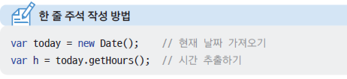
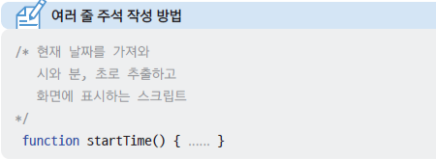
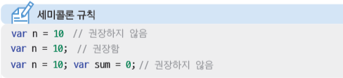
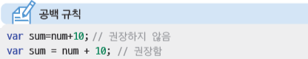
자바스크립트 스타일 가이드
자바스크립트 소스를 작성할 때 지켜야 할 기본 규칙
4. 코드를 설명하는 주석을 작성한다
한 줄 주석 : 슬래시 2개(//) 바로 뒤에 작성
여러 줄 주석 : 여는 기호(/*)를 맨 앞에, 닫는 기호(*/)를 맨 뒤에 넣고 그 사이에 주석 내용을 작성
주석 사이에 또다른 주석을 넣을 수 없음
1. 코드를 보기 좋게 들여쓴다
‘Tab’ 키나 ‘스페이스바’를 눌러 2칸이나 4칸 들여씀
최근에는 공백 2칸 들여쓰기를 많이 사용함
2. 세미콜론으로 문장을 구분한다
세미콜론을 붙일 것을 권장함
소스는 한 줄에 한 문장만 작성하는 것이 좋다
3. 공백을 넣어 읽기 쉽게 작성한다
식별자나 연산자, 값 사이에 공백을 넣어 읽기 쉽게 작성한다
5. 식별자는 정해진 규칙을 지켜 작성한다
첫 글자는 반드시 영문자나 언더스코어(_), 달러 기호($)로 시작해야 한다
두 단어 이상이 하나의 식별자를 만들 때 단어 사이에 공백을 둘 수 없다
예약어는 식별자로 사용할 수 없다

Slide 14
14. 자바스크립트 기본 문법
14-1
변수 알아보기
14-2
자료형 이해하기
14-3
연산자 알아보기
14-4
조건문 알아보기
14-5
반복문 알아보기

Slide 15
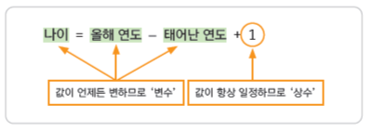
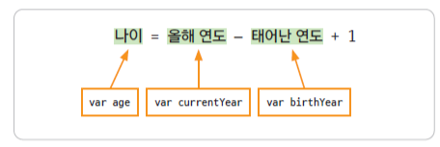
변수 알아보기
변수란
변수 선언의 규칙
변수(variable) : 값이 여러 번 달라질 수 있는 데이터
상수(constant) : 값을 한번 지정하면 바뀌지 않는 데이터
변수 이름
영어 문자, 언더스코어(_), 숫자를 사용한다
첫 글자는 영문자, _기호, $기호를 사용한다
띄어쓰기나 기호는 허용하지 않는다 예) now, _now, now25 (사용할 수 있음) 예) 25now, now 25, *now (사용할 수 없음)
영어 대소문자를 구별하며 예약어는 변수 이름으로 사용할 수 없다
여러 단어를 연결할 때는 하이픈이나 언더스코어를 사용할 수 있고 중간에 대문자를 섞어 쓸 수도 있다 예) total-area, total_area, totalArea 등
변수 이름은 의미있게 작성한다

Slide 16
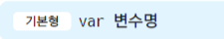
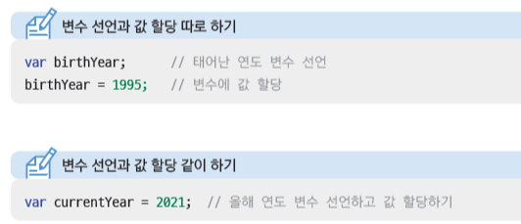
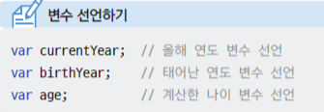
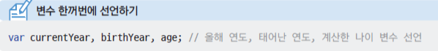
변수 알아보기
변수 선언하기
변수에 값 할당
var 뒤에 변수 이름 작성
var를 한번만 쓰고 뒤에 여러 개의 변수를 한꺼번에 선언할 수도 있음
‘=‘ 기호 다음에 값을 저장

Slide 17
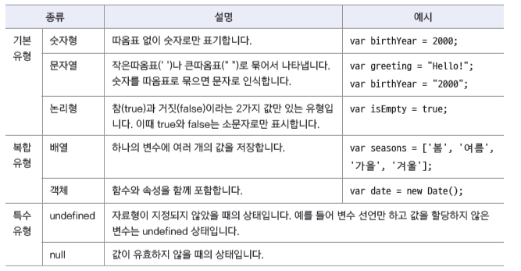
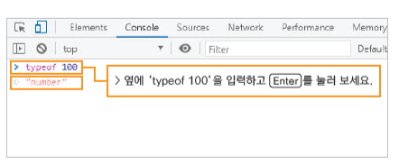
자료형 이해하기
자료형이란
숫자형(number)
컴퓨터가 처리할 수 있는 자료의 형태
숫자
- 정수 : 소수점 없는 숫자
- 실수 : 소수점이 있는 숫자
※ 자바스크립트는 실수를 정밀하게 계산하지 못함
콘솔 창에서 typeof 다음에 숫자를 입력하면 number라고 표시됨

Slide 18
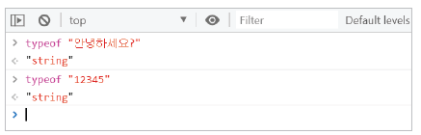
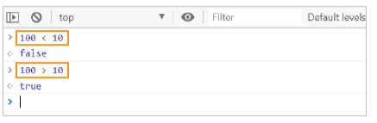
자료형 이해하기
문자열(string)
undefined 유형
작은따옴표(' ')나 큰따옴표(" ")로 묶은 데이터
자료형이 정의되지 않았을 때의 데이터 상태
변수 선언만 하고 값이 할당되지 않은 자료형
콘솔 창에서 typeof 다음에 따옴표로 묶은 내용을 입력하면 string이라고 표시됨
null 유형
데이터 값이 유효하지 않은 상태
변수에 할당된 값이 유효하지 않다는 의미
논리형(boolean)
참true이나 거짓false의 값을 표현하는 자료형. 불린 유형이라고도 함.
조건을 확인해서 조건이 맞으면 true, 맞지 않으면 false라는 결괏값 출력
조건에 따라 true나 false 값을 표시하는 논리형

Slide 19
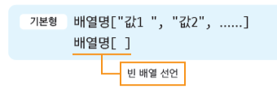
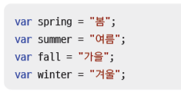
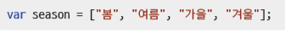
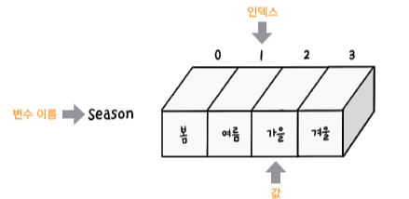
자료형 이해하기
배열(array)
하나의 변수에 여러 값을 저장할 수 있는 복합 유형
자바스크립트의 데이터 유형 자동 변환
자바스크립트의 편리한 점이면서도 약점인 부분이 데이터 유형이 유연하다는 것입니다. 다시 말해 변수의 데
이터 유형이 중간에 바뀔 수 있다는 것이죠.
책에 있는 ‘나이 계산 프로그램’에서는 프롬프트
창을 통해 사용자의 태어난 해를 입력받는데, 이때 프롬프트 창에서 입력받은 값은 문자열이지만 사칙연
산에 사용된 문자열은 자동으로 숫자형으로 변환되어 계산됩니다
예) 계절 이름을 프로그램에 사용할 경우
배열을 사용하지 않는다면
배열을 사용한다면

Slide 20
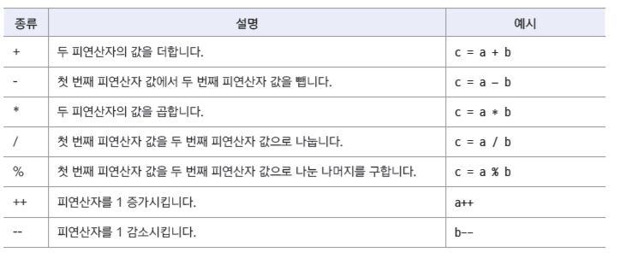
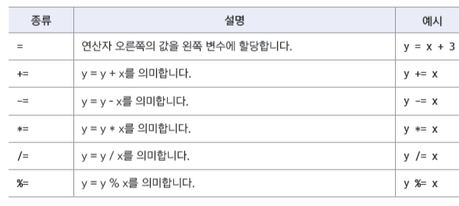
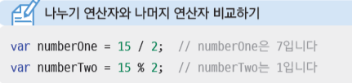
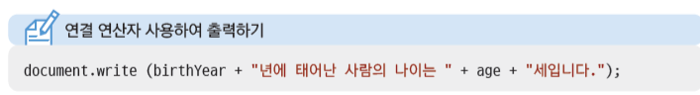
연산자 알아보기
산술 연산자
할당 연산자(대입 연산자)
수학 계산을 할 때 사용하는 연산자
연산자 오른쪽의 실행 결과를 왼쪽 변수에 할당하는 연산자
연결 연산자
나누기 연산자(/) : 나눈 값 자체
나머지 연산자(%) : 나눈 후에 남은 나머지 값
둘 이상의 문자열을 합쳐서 하나의 문자열로 만드는 연산자
‘+’ 기호 사용

Slide 21
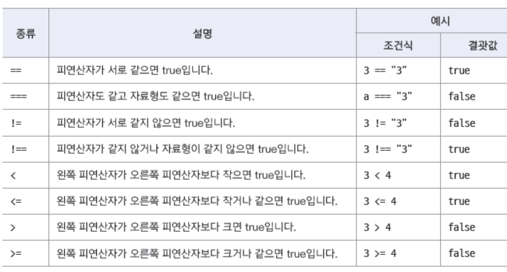
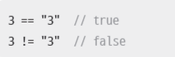
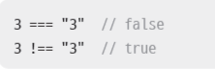
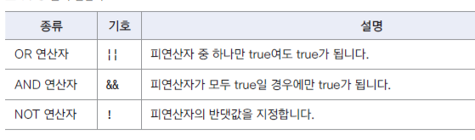
연산자 알아보기
비교 연산자
피연산자 2개의 값을 비교해서 true나 false로 결괏값 반환
== 연산자 와 != 연산자
피연산자의 자료형을 자동으로 변환해서 비교
=== 연산자 와 !== 연산자
피연산자의 자료형을 변환하지 않음
프로그램에서 값을 비교할 때 더 많이 사용
논리 연산자
true와 false가 피연산자인 연산자
조건을 처리할 때 사용

Slide 22
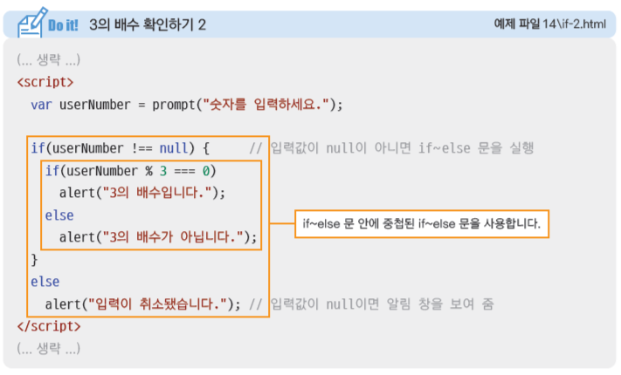
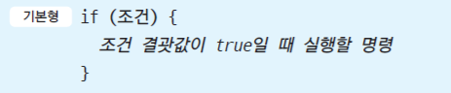
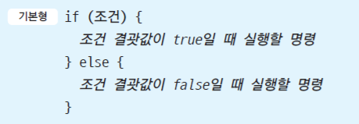
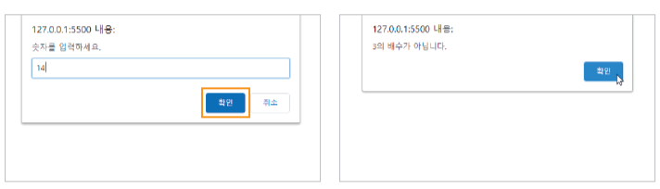
조건문 알아보기
if 문과 if ~ else 문
피연산자 2개의 값을 비교해서 true나 false로 결괏값 반환
하나의 if ~ else 문 안에 다른 if ~ else 문을 넣을 수 있다

Slide 23
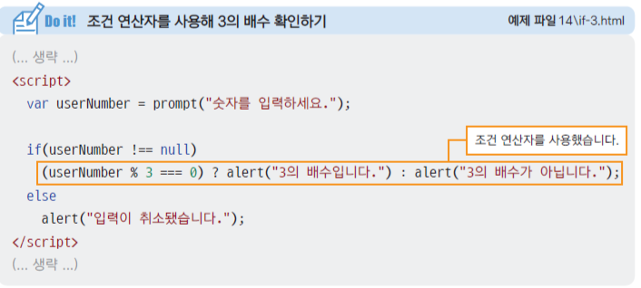
조건문 알아보기
조건 연산자로 조건 체크하기
조건이 하나이고 true일 때와 false일 때 실행할 명령이 각각 하나뿐일 때 간단하게 사용할 수 있음

Slide 24
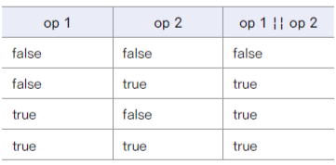
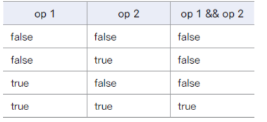
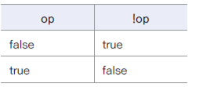
조건문 알아보기
논리 연산자로 조건 체크하기
OR 연산자 (||)
피연산자 2개 중에서 true가 하나라도 있으면 결괏값은 true
조건을 2개 이상 체크할 경우에는 조건 연산자를 사용해 조건을 만듦
두 조건이 true일 경우, 조건 1개만 true일 경우처럼 여러 경우를 따질 때 논리 연산자 사용
AND 연산자 (&&)
피연산자 2개 중에서 false가 하나라도 있으면 결괏값은 false
NOT 연산자 (!)
피연산자를 반대로 뒤집음

Slide 25


조건문 알아보기
switch문
처리할 명령이 많을 경우 switch 문이 편리
조건은 case 문의 값과 일대일로 일치해야 함
case 문의 명령 실행 후 switch 문 빠져나옴
조건과 일치하는 case 문이 없다면default 문 실행
default 문에는 break 문이 없음

Slide 26



반복문 알아보기
for 문

Slide 27


반복문 알아보기
중첩된 for 문

Slide 28



while 문과 do ~ while 문
while 문
조건을 체크하고 true라면 { }안의 명령 실행
→ 조건이 false라면 명령은 한 번도 실행하지 않을 수 있음
do ~ while 문
일단 명령을 한번 실행한 후 조건 체크. true라면 { } 안의 명령 실행, false라면 { }을 빠져나옴
→ 조건이 false라도 명령은 최소한 한 번은 실행

Slide 29




break 문과 continue 문
break 문
continue 문
종료 조건이 되기 전에 반복문을 빠져 나와야 할 때 사용
조건에 해당되는 값을 만나면 반복문의 맨 앞으로 이동
→ 결과적으로 반복 과정을 한 차례 건너 뜀

Slide 30
15. 함수와 이벤트
15-1
함수 알아보기
15-2
var를 사용한 변수의 특징
15-3
let와 const의 등장
15-4
재사용할 수 있는 함수 만들기
15-5
함수 표현식
15-6
이벤트와 이벤트 처리기
15-7
DOM을 이용한 이벤트 처리기

Slide 31



함수 알아보기
함수란
동작해야 할 목적대로 명령을 묶어 놓은 것
각 명령의 시작과 끝을 명확하게 구별할 수 있음
묶은 기능에 이름을 붙여서 어디서든 같은 이름으로 명령을 실행할 수 있음
자바스크립트에는 이미 여러 함수가 만들어져 있어서 가져다 사용할 수 있음 예) alert( )
함수의 선언 및 호출
함수 선언 : 어떤 명령을 처리할지 미리 알려주는 것
함수 호출 : 선언한 함수를 사용하는 것

Slide 32


var를 사용한 변수의 특징
스코프 : 변수가 적용되는 범위
스코프에 따라 지역 변수(로컬 변수)와 전역 변수(글로벌 변수)로 나뉨
지역 변수
전역 변수
함수 안에서 선언하고 함수 안에서만 사용함
var과 함께 변수 이름 지정
스크립트 소스 전체에서 사용함
함수 밖에서 선언하거나 함수 안에서 var 없이 선언
오류 발생
200

Slide 33



var를 사용한 변수의 특징
var 변수와 호이스팅
재선언과 재할당이 가능하다
재선언 : 이미 선언한 변수를 다시 선언할 수 있음
재할당 : 같은 변수에 다른 값을 할당할 수 있음
→ 재선언과 재할당이 가능하면 실수로 변수를 잘못 조작할 확률이 높아짐
호이스팅
- 변수를 뒤에서 선언하지만, 마치 앞에서 미리 앞에서 선언한 것처럼 인식함
- 함수 실행문을 앞에 두고 선언 부분을 뒤에 두더라도 앞으로 끌어올려 인식함

Slide 34

let과 const의 등장
let을 사용한 변수의 특징
const를 사용한 변수의 특징
블록 변수 – 블록({ }) 안에서만 사용할 수 있다 → 전역 변수는 변수 이름과 초깃값만 할당하면 됨
상수 – 변하지 않는 값을 선언할 때 사용
재선언, 재할당할 수 없음
전역 변수
블록 변수
자바스크립트 변수, 이렇게 사용하자
전역 변수는 최소한으로 사용
var 변수는 함수의 시작 부분에서 선언
for 문에서 카운터 변수는 var보다 let 변수로 선언
ES6를 사용한다면 var보다 let를 사용하는 것이 좋다
재할당은 가능하지만 재선언은 할 수 없다
호이스팅이 없다

Slide 35


재사용할 수 있는 함수 만들기
매개 변수와 인수, return 문
매개 변수 : 하나의 함수를 여러 번 실행할 수 있도록 실행할 때마다 바뀌는 값을 변수로 처리한 것
인수 : 함수를 실행할 때 매개 변수 자리에 넘겨주는 값

Slide 36



함수 표현식
익명 함수
즉시 실행 함수
함수 이름이 없는 함수
함수 자체가 식이므로 함수를 변수에 할당할 수도 있고 다른 함수의 매개변수로 사용할 수도 있음
함수를 실행하는 순간 자바스크립트 해석기에서 함수를 해석함
식 형태로 선언하기 때문에 함수 선언 끝에 세미콜론(;) 붙임

Slide 37

함수 표현식
let hi = function(user) {
document.write (user + "님, 안녕하세요?");
}
화살표 함수
ES6 이후 사용하는 => 표기법
익명 함수에서만 사용할 수 있음
let hi = user => { document.write (user + "님, 안녕하세요?"); }
const hi = function() {
return alert("안녕하세요?");
}
let sum = function(a, b) {
return a + b;
}
const hi = () => { return alert("안녕하세요")};
return 생략해서
let sum = (a, b) => a + b;
const hi = () => alert("안녕하세요");

Slide 38




이벤트와 이벤트 처리기
이벤트
웹 브라우저나 사용자가 행하는 동작
웹 문서 영역안에서 이루어지는 동작만 가리킴
주로 마우스나 키보드를 사용할 때, 웹 문서를 불러올 때, 폼에 내용을 입력할 때 발생

Slide 39



이벤트와 이벤트 처리기
이벤트 처리기
이벤트가 발생했을 때 처리하는 함수
이벤트 핸들러(event handler)라고도 함
이벤트가 발생한 HTML 태그에 이벤트 처리기를 직접 연결

Slide 40





DOM을 이용한 이벤트 처리기
DOM을 사용하면 자바스크립트가 주인이 되어 HTML의 요소를 가져와서 이벤트 처리기를 연결
방법 1
방법 3
방법 2

Slide 41
16. 자바스크립트와 객체
16-1
객체 알아보기
16-2
자바스크립트와 내장 객체
16-3
브라우저와 관련된 객체

Slide 42



객체 알아보기
객체(object)란
객체의 인스턴스 만들기
프로그램에서 인식할 수 있는 모든 대상
데이터를 저장하고 처리하는 기본 단위
객체는 객체 자체가 아니라 인스턴스 형태로 만들어서 사용
인스턴스 : 객체를 틀처럼 사용해서 같은 모양으로 찍어낸 것.
자바스크립트 객체
자바스크립트 안에 미리 객체로 정의해 놓은 것
문서 객체 모델(DOM) : 문서 뿐만 아니라 웹 문서 안에 포함된 이미지·링크·텍스트 필드 등을 모두 별도의 객체로 관리
브라우저 관련 객체 : 웹 브라우저 정보를 객체로 관리
내장 객체 : 웹 프로그래밍에서 자주 사용하는 요소를 객체로 정의해 놓음.
예) Date 객체의 인스턴스를 만들어서 날짜와 시간 표시하기
사용자 정의 객체
필요할 때마다 사용자가 직접 만드는 객체

Slide 43


객체 알아보기
프로퍼티(property)와 메서드(method)
프로퍼티 : 객체의 특징이나 속성
메서드 : 객체에서 할 수 있는 동작
1) Date 객체의 인스턴스를 만들어서
2) now 변수에 저장
3) Date 객체의 메서드 사용

Slide 44



내장 객체 – Array 객체
배열 만들기
1) 초깃값이 없는 경우
2) 초깃값이 있는 경우
배열의 크기 – Array 객체의 length 프로퍼티

Slide 45
내장 객체 – Array 객체
배열 만들기 – Array 객체의 인스턴스 만들기
1) 초깃값이 없는 경우
2) 초깃값이 있는 경우
배열의 크기 – Array 객체의 length 프로퍼티

Slide 46

내장 객체 – Array 객체
Array 객체의 메서드

Slide 47




내장 객체 – Array 객체
배열끼리 합치는 concat( ) 메서드
배열 요소끼리 합치는 join( ) 메서드
서로 다른 배열 2개를 합쳐서 새로운 배열을 만듦
기존 배열에 영향을 주지 않음
배열 요소를 연결해서 하나의 문자열로 만듦
요소 사시에 원하는 구분자를 넣을 수 있음.
구분자를 지정하지 않으면 쉼표(,)로 구분

Slide 48




내장 객체 – Array 객체
새로운 요소를 추가하는 push( ), unshift( ) 메서드
배열에서 요소를 꺼내는 pop( ), shift( ) 메서드
push( ) 메서드 : 배열 맨 끝에 요소 추가
unshift( ) 메서드 : 배열 맨 앞에 요소 추가
배열의 길잇값 반환, 기존 배열이 바뀜
pop( ) 메서드 : 배열 뒤쪽에서 요소를 꺼냄
shift( ) 메서드 : 배열 앞쪽에서 요소를 꺼냄
꺼낸 요소를 반환, 기존 배열을 꺼낸 요소가 빠진 상태로 변경됨

Slide 49






내장 객체 – Array 객체
중간에 요소를 추가하거나 삭제하는 splice( ) 메서드
2) 괄호 안에 인수가 2개일 경우
배열 중간에 2개 이상의 요소를 추가하거나 삭제할 수 있음
새로운 배열이 결괏값으로 반환됨
첫 번째 인수는 인덱스값이고 두 번째 인수는 삭제할 요소의 개수
메서드를 실행한 후에는 삭제한 요소를 반환하고, 기존 배열은 나머지 요소만 남음
1) 괄호 안에 인수가 1개일 경우
인수가 지정한 인덱스의 요소부터 배열의 맨 끝 요소까지 삭제
3) 괄호 안에 인수가 3개 이상일 경우
첫 번째 인수는 배열에서 삭제할 시작 위치, 두 번째 인수는 삭제할 개수, 세 번째 인수부터는 삭제한 위치에 새로 추가할 요소를 지정

Slide 50




내장 객체 – Array 객체
기존 배열을 바꾸지 않으면서 삭제하는 slice( ) 메서드
2) 괄호 안에 인수가 2개일 경우
요소를 여러 개 꺼낼 수 있음
요소를 삭제한 후에도 기존 배열이 바뀌지 않음
첫 번째 인수는 시작 인덱스, 두 번째 인수는 끝 인덱스의 직전 인덱스
1) 괄호 안에 인수가 1개일 경우
인수가 지정한 인덱스의 요소부터 마지막 요소까지 꺼내서 반환
slice() 메서드는 기존 배열에 영향을 주지 않지만, splice() 메서드는 요소를 추가·삭제하면 기존 배열 자체가 수정됨
→ 기존 배열에서 꺼낸 요소로 새로운 배열을 만들어 사용하려면 slice() 메서드를 사용하고, 기존 배열의 일부 요소만 삭제하려면 splice() 메서드를 선택하는 것이 좋다

Slide 51






내장 객체 – Date 객체
Date 객체 인스턴스 만들기
자바스크립트의 날짜와 시간 입력 방식
현재 날짜로 설정할 경우
1) YYYY-MM-DD 형식
특정 날짜로 설정할 경우 – 괄호 안에 날짜 또는 날짜와 시간 입력
2) YYYY-MM-DDTHH 형식
3) MM/DD/YYYY 형식
4) 이름 형식

Slide 52

내장 객체 – Date 객체
Date 객체의 메서드
날짜/시간 정보를 가져오는 메서드,
날짜/시간 정보를 설정하는 메서드,
날짜/시간 형식을 바꿔주는 메서드로 구분됨

Slide 53


내장 객체 – Math 객체
Math 객체의 특징
Math 객체의 메서드
수학 계산과 관련된 메서드가 많이 포함되어 있지만 수학식에서만 사용하는 것은 아님.
무작위 수가 필요하거나 반올림이 필요한 프로그램 등에서도 Math 객체의 메서드 사용함
Math 객체는 인스턴스를 만들지 않고 프로퍼티와 메서드 사용
Math 객체의 프로퍼티

Slide 54


브라우저 관련 객체
브라우저 관련 객체의 계층 구조

Slide 55


브라우저 관련 객체 – window 객체
window 객체의 프로퍼티
window 객체의 메서드
주로 웹 브라우저 창의 정보를 가져오거나 값을 바꿀 때 사용
window 객체는 기본 객체이므로 ‘window.’를 생략하고 메서드 이름만 사용해도 됨

Slide 56


브라우저 관련 객체 – navigator 객체, history 객체
navigator 객체
history 객체
사용하는 브라우저가 많아지고, 웹 애플리케이션이 등장하면서 navigator 객체에 여러 프로퍼티가 등장하고 있음.
일부 브라우저에서만 지원하는 프로퍼티도 있음
방문한 사이트 주소가 배열 형태로 저장됨
프로퍼티와 메서드
주요 프로퍼티

Slide 57


브라우저 관련 객체 – location 객체, screen 객체
location 객체
screen 객체
현재 문서의 URL 주소 정보가 담겨 있음
이 정보를 편집해서 브라우저 창에 열 사이트/문서 지정
사용자의 화면 크기, 정보

Slide 58
17. 문서 객체 모델(DOM)
17-1
문서 객체 모델 알아보기
17-2
DOM 요소에 접근하고 속성 가져오기
17-3
DOM에서 이벤트 처리하기
17-4
DOM에서 노드 추가, 삭제하기

Slide 59


문서 객체 모델 알아보기
문서 객체 모델이란
자바스크립트를 이용하여 웹 문서에 접근하고 제어할 수 있도록 객체를 사용해 웹 문서를 체계적으로 정리하는 방법
웹 문서와 그 안의 모든 요소를 ‘객체’로 인식하고 처리함
예) 웹 문서 전체는 document 객체, 삽입한 이미지는 image 객체
요소의 계층 관계

Slide 60

문서 객체 모델 알아보기
DOM 트리
DOM 을 구성하는 원칙
웹 문서에 있는 요소들 간의 부모, 자식 관계를 계층 구조로 표시한 것
나무 형태가 되기 때문에 “DOM 트리“라고 함.
노드(node) : DOM 트리에서 가지가 갈라져 나간 항목
루트 노트(root node) : DOM 트리의 시작 부분(html)
모든 HTML 태그는 요소(element) 노드
웹 문서의 텍스트 내용은 요소 노드의 자식 노드인 텍스트(text) 노드
태그의 속성은 요소 노드의 자식 노드인 속성(attribute) 노드
주석은 주석(comment) 노드

Slide 61

문서 객체 모델 알아보기

Slide 62


DOM 요소에 접근하고 속성 가져오기
DOM 요소에 접근하기
웹 문서에서 원하는 요소를 찾아가는 것을 “접근한다(access)”고 함
getElementById( ) 메서드
querySelector( ) 메서드, querySelectorAll( ) 메서드
getElementsByClassName( ) 메서드
querySelecotor( ) 메서드는 한 개의 값만 반환
querySelecotorAll( ) 메서드는 반환 값이 여러 개일 때 모두 반환 → 노드 리스트로 저장됨
반환 값이 2개 이상일 수 있음
HTMLCollection 객체에 저장됨
getElementsByTagName( ) 메서드
id 이름 앞에는 해시 기호(#), class 이름 앞에는 마침표(.), 태그는 기호 없이 태그명 사용

Slide 63



DOM 요소에 접근하고 속성 가져오기
innerText, innerHTML 프로퍼티
웹 요소의 내용을 수정하는 프로퍼티
innerText : 텍스트 내용 지정
innerHTML : HTML 태그까지 포함해서 텍스트 내용 지정

Slide 64




DOM 요소에 접근하고 속성 가져오기
getAttribute( ) 메서드, setAttribute( ) 메서드
getAttribute( ) 메서드 : 속성 노드의 값을 가져옴
setAttribute( ) 메서드 : 속성 노드의 값을 바꿈

Slide 65




DOM에서 이벤트 처리하기
DOM 요소에 함수 직접 연결하기
함수 이름을 사용해 연결하기
DOM 요소에 이벤트 처리기 함수를 직접 연결
함수를 따로 정의해 놓았다면 DOM 요소에 함수 이름을 사용해 연결
이 때 함수 이름 다음에 괄호를 추가하지 않음

Slide 66



DOM에서 이벤트 처리하기
DOM의 event 객체
웹 문서에서 이벤트 발생한 요소가 무엇인지, 어떤 이벤트가 발생했는지 등의 정보가 담긴 객체

Slide 67


DOM에서 이벤트 처리하기
this
이벤트가 발생한 대상에 접근할 때 사용하는 예약어

Slide 68

DOM에서 이벤트 처리하기
addEventListener( ) 메서드 사용하기
이벤트 객체를 사용해 이벤트 처리기 연결

Slide 69


DOM에서 이벤트 처리하기
addEventListener( ) 메서드 사용하기
메서드 안에서 함수 표현식으로 사용 가능

Slide 70


DOM에서 이벤트 처리하기
addEventListener( ) 메서드 사용하기

Slide 71




DOM에서 이벤트 처리하기
CSS 속성에 접근하기
자바스크립트를 사용해 각 요소의 스타일을 자유롭게 수정할 수 있음
예) id가 desc인 요소의 글자를 파란색으로 변경하려면
color처럼 한 단어인 속성명은 그대로 사용
background-color, border-radius처럼 중간에 하이픈(-)이 있는 속성은 backgroundColor나 borderRadius처럼 두 단어를 합쳐서 사용
이때 두 번째 단어의 첫 글자는 Color와 Radius처럼 대문자로 표시

Slide 72


DOM에서 노드 추가, 삭제하기
노드 리스트란
querySelectorAll( ) 메서드를 사용해 가져온 여러 개의 노드를 저장한 것

Slide 73





DOM에서 노드 추가, 삭제하기
텍스트 노드를 사용하는 새로운 요소 추가하기
‘더 보기‘ 링크를 클릭하면 텍스트 표시하기
요소 노드 만들기 – createElement( ) 메서드
2. 텍스트 노드 만들기 – createTextNode( ) 메서드

Slide 74




DOM에서 노드 추가, 삭제하기
텍스트 노드를 사용하는 새로운 요소 추가하기
3. 자식 노드 연결하기 – appendChild( ) 메서드
전체 소스

Slide 75



DOM에서 노드 추가, 삭제하기
속성 값이 있는 새로운 요소 추가하기
‘더 보기‘ 링크를 클릭하면 텍스트와 함께 이미지 표시하기
1. 요소 노드 만들기 – createElement( ) 메서드
3. 속성 노드 연결하기 – setAttributeNode( ) 메서드
[기본형] 요소명.setAttributeNode(속성노드)
2. 속성 노드 만들기 – createAttribute( ) 메서드
[기본형] document.createAttribute(속성명)
4. 자식 노드 연결하기 – appendChild( ) 메서드

Slide 76


DOM에서 노드 추가, 삭제하기
텍스트 노드를 사용하는 새로운 요소 추가하기
전체 소스

Slide 77


DOM에서 노드 추가, 삭제하기
노드 삭제하기
노드를 삭제할 때는 부모 노드에서 자식 노드를 삭제해야 한다 → 노드를 삭제하려면 부모 노드부터 찾아야 함
parentNode 프로퍼티
현재 노드의 부모 노드에 접근해서 부모 노드의 요소 노드를 반환
removeChild( ) 메서드
자식 노드 삭제

Slide 78

자바스크립트 예제
https://github.com/lbcsultan/javascript
https://jscripts.netlify.app/

